Slide 1
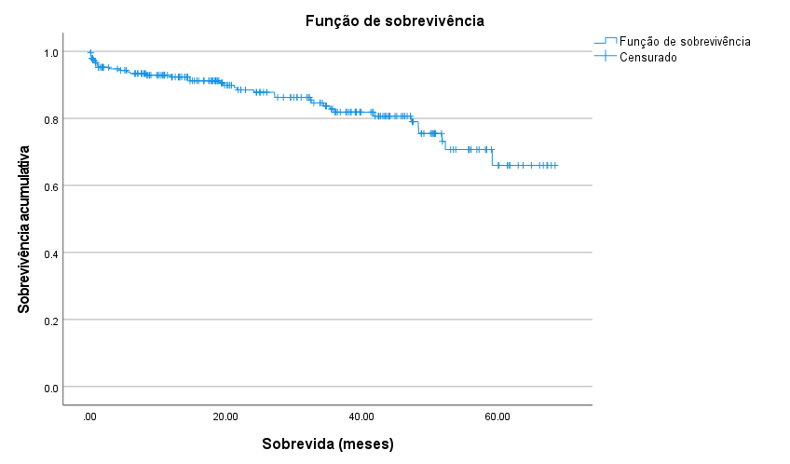
Encontro de Ciência e Inovação 2023
Fatores de risco para recidiva em paciente portadores de câncer de pulmão não pequenas células estágios I, II e III submetidos a tratamento cirúrgico: Estamos selecionando adequadamente os nossos pacientes?
J.H.A. Ribeiro; J. Nicioli; I.B. Fonseca; J.L. Gross
INTRODUÇÃO
OBJETIVO
RESULTADOS E CONCLUSÃO
O câncer de pulmão é uma das principais causas de mortalidade em todo o mundo. No Brasil, o Instituto Nacional do Câncer (INCA) estima o diagnóstico de cerca de 30.200 casos novos para cada ano do triênio 2020-2022. Mesmo naqueles pacientes com câncer em estágios iniciais e submetidos a tratamento cirúrgico com finalidade curativa, o comportamento biológico agressivo da doença fica claro através da presença de recidivas, algumas delas de maneira precoce.
Identificar os fatores de risco relacionados à recidiva e recidiva precoce dos cânceres de pulmão não pequenas células submetidos ao tratamento cirúrgico.
Entre os meses de janeiro de 2016 e dezembro de 2020, 236 pacientes foram submetidos a tratamento cirúrgico de câncer de pulmão. A população era composta predominantemente por mulheres (52,1%), tabagistas atuais ou prévios (69,5%). Adenocarcinoma era o tipo histológico mais frequente (75%). O período de seguimento mediano foi de 26,18 meses. Quarenta e nove (20,8%) pacientes apresentaram recidiva, dos quais 24 (10,2%) foram precoces. Em análise multivariada, lateralidade esquerda (OR 2,36 IC95% 1,16-4,80 p 0.017), cT2 (OR 2,65 IC95% 1,15-6,10 p 0,022), cT3 (OR 6,54 IC95% 2,28-18,76 p <0,001) e cT4 (OR 6,2 IC95% 1,39-27,68 p 0,017), quando comparados aos pacientes com tumores cT1, foram considerados fatores independentes para recidiva. Estágio clínico II teve associação com maior recidiva precoce (OR 20,7 IC95% 1,18-361,53 p 0,038). A sobrevida global estimada para a população foi 66% aos 60 meses, tendendo a ser menor naqueles que apresentaram recidiva precoce quando comparados com os pacientes que apresentaram recidiva após 12 meses (p 0,079). Assim, o presente estudo mostrou que o estadiamento clínico dos pacientes portadores de câncer de pulmão não pequenas células é fundamental para seleção adequada da modalidade de tratamento.
MÉTODOS
Estudo retrospectivo, tipo Coorte, de pacientes com câncer de pulmão, estágios clínicos I, II e III submetidos à ressecção cirúrgica completa no A.C. Camargo Cancer Center cujos dados estão armazenados no Registro Paulista de Câncer de Pulmão. A população foi dividida em grupos: sem recidiva / com recidiva /com recidiva precoce (menos de um ano). Os grupos foram comparados com a finalidade de se identificar fatores de riscos independentes tanto para a recidiva precoce como para a recidiva de maneira geral.
Tabela 1. Análise multivariada dos fatores associados à recidiva.
Fator | Odds ratio | IC 95% | p valor
Lado esquerdo | 2,653 | 1,168 – 4,807 | 0,017
cT
cT1 | Referência
cT2 | 2,653 | 1,152 – 6,106 | 0,022
cT3 | 6,547 | 2,285 – 18,762 | < 0,001
cT4 | 6,206 | 1,391 – 27,686 | 0,017
Gráfico 1. Sobrevida da população analisada. São Paulo, 2022.
Tabela 2. Análise multivariada dos fatores associados à recidiva precoce.
Fator | Odds ratio | IC 95% | p valor
Sexo masculino | 8,210 | 0,914 – 73,720 | 0,060
cTNM
I | Referência
II | 20,708 | 1,186 – 361,53 | 0,038
III | 12,947 | 0,837 – 200,24 | 0,067
Referências:
Lee SH, Jo EJ, Eom JS et al. Predictors of Recurrence after Curative Resection in Patients with Early-Stage Non-Small Cell Lung Cancer. Tuberc Respir Dis 2015;78:341-348.
Wang Y, Zheng D, Zheng J et al. Predictors of recurrence and survival of pathological T1N0M0 invasive adenocarcinoma following lobectomy. Journal of Cancer Research and Clinical Oncology (2018) 144:1015–1023

